Slide 1

Monitoreo Comunitario del Agua
Taller de capacitación
Fondo para la Comunicación y la Educación Ambiental, A.C.
19 de febrero, 2026

Slide 2

Dinámica del taller de capacitación
16/02/26
  Bases del MCA.
  ¿Qué elementos vamos a evaluar? ¿Por qué? ¿Para qué? ¿Cómo?
17/02/26
  Parámetros biológicos: análisis bacteriológico y macroinvertebrados acuáticos como indicadores.
Día 2
18/02/26
  Parámetros físico-químicos.
9:00- 4:35 h
Día 3
  Cómo estimar la cantidad de agua que presenta un río.
  Parámetros paisajísticos.
  Recomendaciones para salir a campo.
19/02/26
Día 3
  Práctica de campo.
21/02/26
Día 3
  Cálculo de la Calidad Ecológica.
  Plataforma para el monitoreo de ecosistemas acuáticos.
Por definir

Slide 3
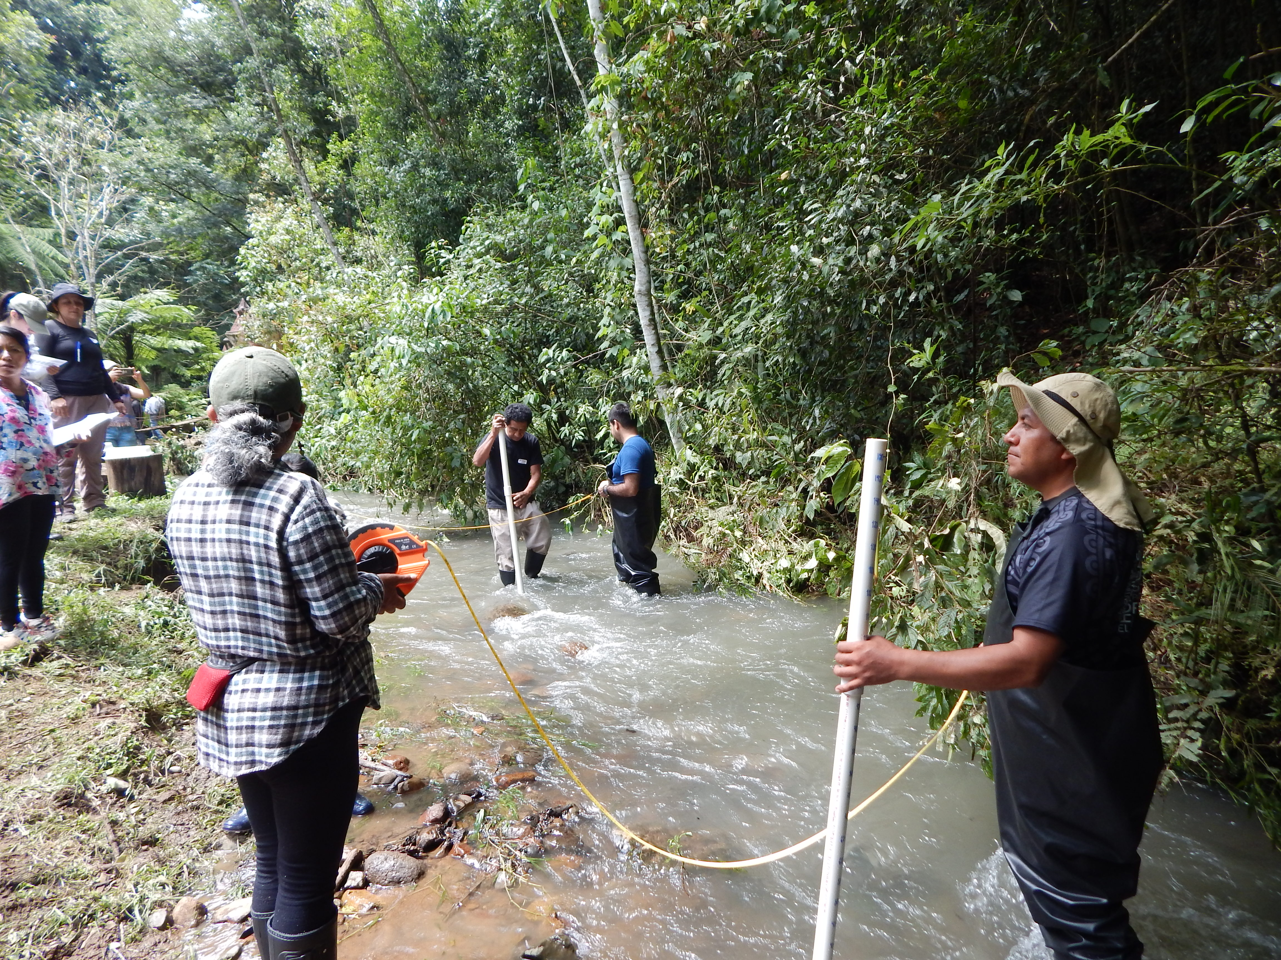
Cálculo del caudal de un río
Cantidad de agua que fluye cada segundo en un río.
Paso 1. Medir el ancho del río (anotar el valor en metros)
9:00- 4:35 h
Nota: 1 metro es igual a 100 cm

Slide 4
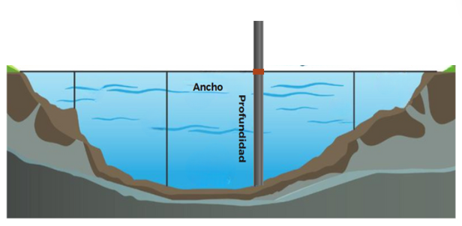
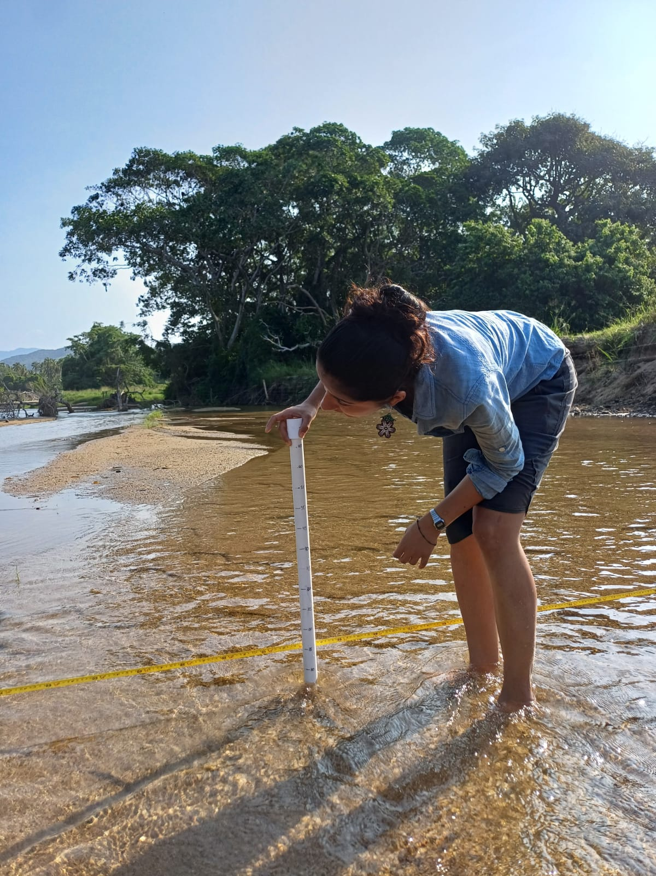
Cálculo del caudal de un río
Paso 2. Dividir el ancho total del río entre 5 para obtener el ancho de cada sección (5 secciones)
9:00- 4:35 h
Paso 3. Medir la profundidad en cada una de las 5 secciones (incluyendo las orilla).
Nota: 1 metro es igual a 100 cm

Slide 5
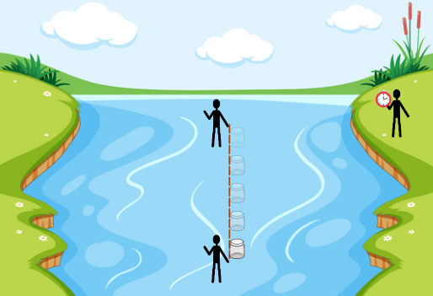
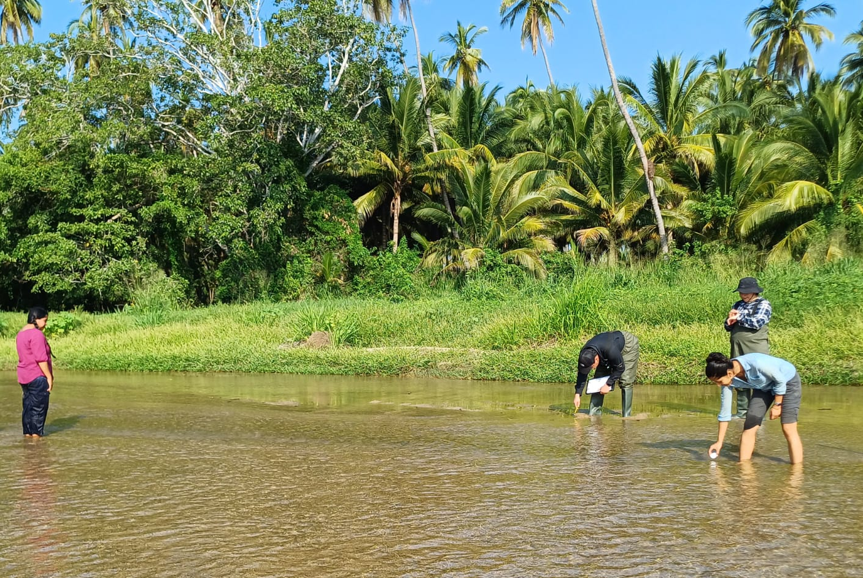
Cálculo del caudal de un río
Paso 4. Medir la velocidad del agua
1. El agua fluye libremente y sin turbulencia
Registrar la distancia que recorrerá el flotador en metros.
Registrar el tiempo que tarda el objeto en recorrer del punto aguas arriba al punto aguas abajo.
Repetimos el ejercicio de soltar y atrapar el objeto 7 veces, pero vamos a eliminar el valor más alto y el más bajo y anotaremos en el formato de campo los 5 valores restantes.
9:00- 4:35 h

Slide 6
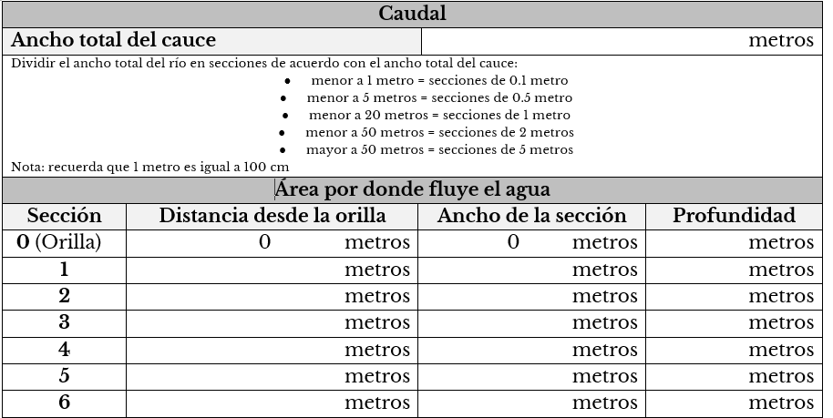
Formato de campo
2
0.5
0.4
0.4
0.9
9:00- 4:35 h
0.8
0.4
1.2
1.2
0.4
0.8
1.6
0.4
0.7
2
0.4
0.5
100 centímetros= 1 metro
*Dividir entre 100 el valor de centímetros para registrar el dato en metros.

Slide 7
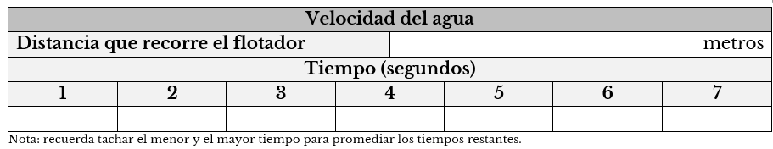


Formato de campo
Caudal de un río
3
7.6
7.8
7.2
9.8
7.4
8.2
4.2

Slide 8


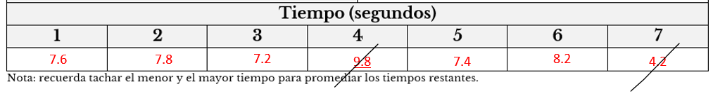
Cálculo del caudal de un río
Área de cada sección= (profundidad 1+profundidad 2) x ancho
2
Área de la sección 1= (0.5+0.9) x 0.4
2
Área de la sección 2= (0.9+1.2) x 0.4
2
Área total= el total de la suma de cada sección
Velocidad del agua= distancia recorrida
tiempo promedio
Caudal= Área total x velocidad del agua

Slide 9
Cálculo del caudal de un río
Área de cada sección= (profundidad 1+profundidad 2) x ancho
2
0.280 m²
Área de la sección 1= (0.5+0.9) x 0.4
2
0.420 m²
Área de la sección 2= (0.9+1.2) x 0.4
2
Área total= el total de la suma de cada sección
1.640 m²
3
0.393 m/s
Velocidad del agua= distancia recorrida
tiempo promedio
=
7.64
Caudal= Área total x velocidad del agua
0.644
1.640 m²
0.393 m/s

